Slide 1
网络编程技术
第四讲 基本TCP套接口编程
王伟
wellwang@126.com

Slide 2
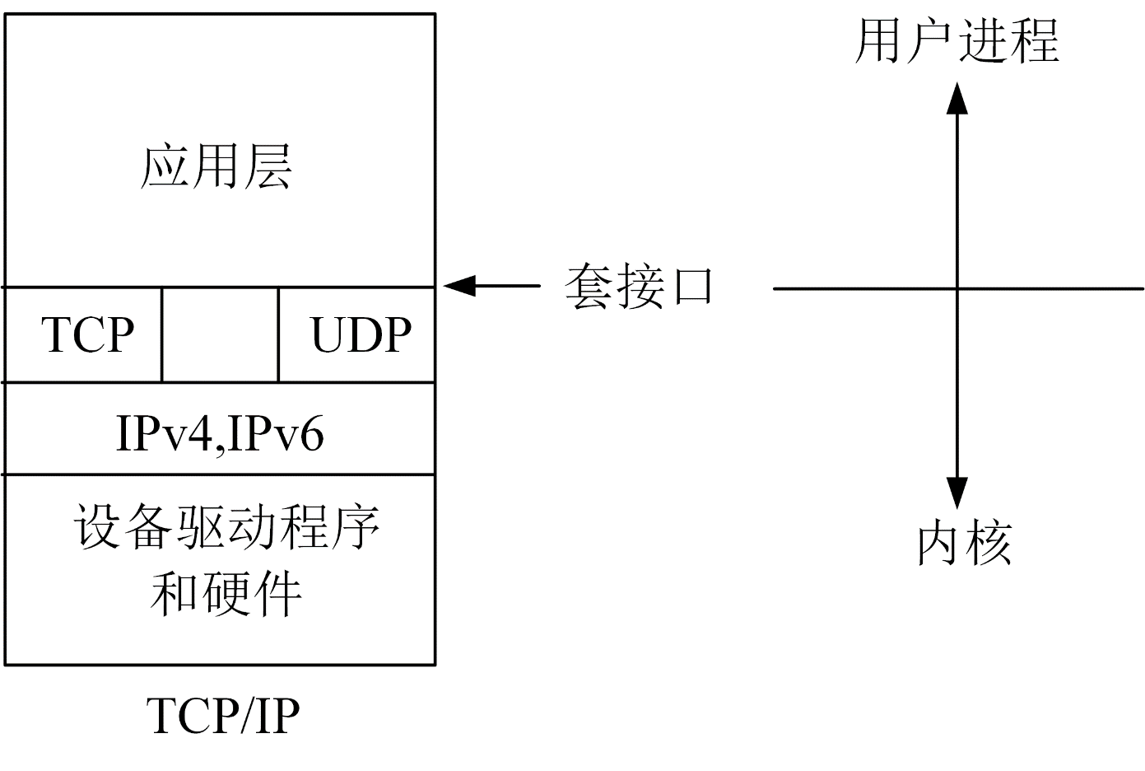


Slide 3
主要内容
概述
基本套接口函数
并发服务器
close函数
getsockname和getpeername函数
小结

Slide 4
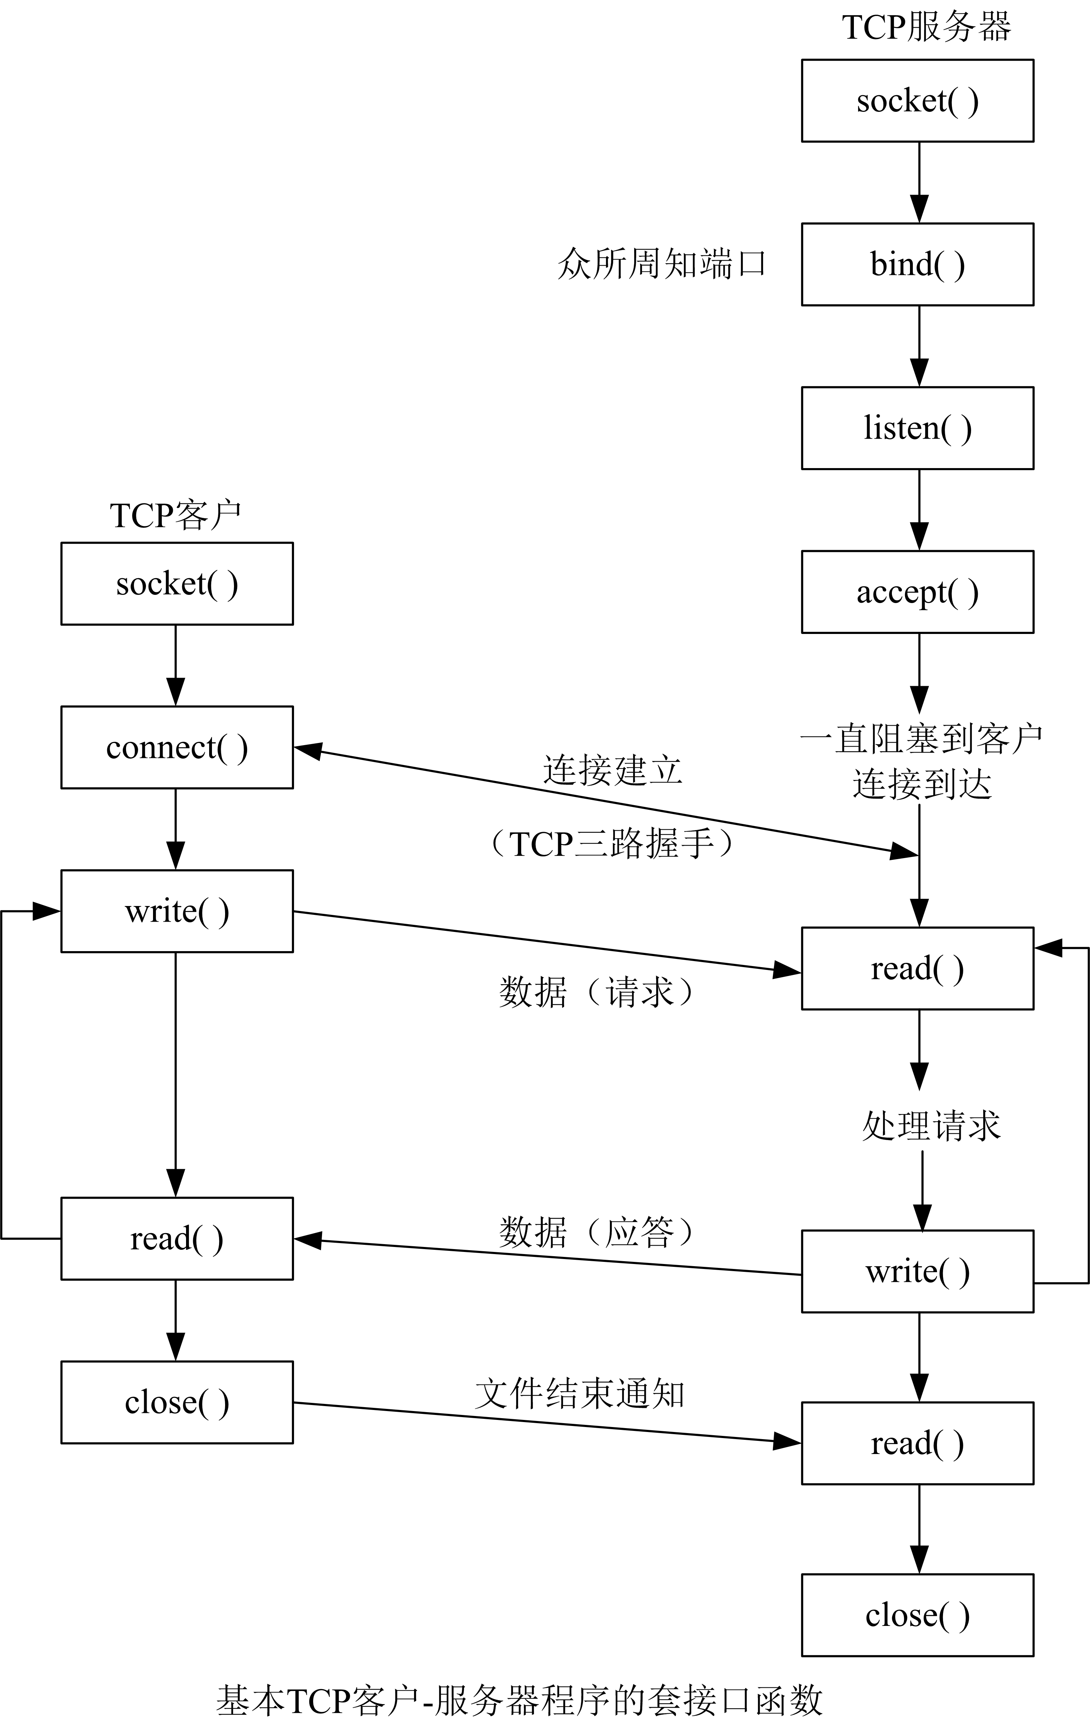
一、概述

Slide 5
二、基本套接口函数
⒈ socket函数
#include <sys/socket.h>
int socket(int family, int type, int protocol);
返回：非负描述字——成功，-1——出错
协议族 | 解释
AF_INET | IPv4协议
AF_INET6 | IPv6协议
AF_LOCAL | Unix域协议（第14章）
AF_ROUTE | 路由套接口（第17章）
AF_KEY | 密钥套接口
协议族 | AF_INET | AF_INET6 | AF_LOCAL | AF_ROUTE | AF_KEY
SOCK_STREAM | TCP | TCP | Yes
SOCK_DGRAM | UDP | UDP | Yes
SOCK_RAW | IPv4 | IPv6 |  | Yes | Yes
套接口类型
类型 | 解释
SOCK_STREAM | 字节流套接口
SOCK_DGRAM | 数据报套接口
SOCK_RAW | 原始套接口

Slide 6
2. connect函数
TCP客户用connect函数来建立一个与TCP服务器的连接。
#include <sys/socket.h>
int connect(int sockfd, const struct sockaddr * servaddr, socklen_t addrlen);
返回：0——成功，-1——出错
sockfd是由socket函数返回的套接口描述字，第二、第三个参数分别是一个指向套接口地址结构的指针和该结构的大小。套接口地址结构必须含有服务器的IP地址和端口号。
客户在调用函数connect前不必非得调用函数bind函数，因为如果必要的话，内核会选择源IP地址和一个临时的端口。

Slide 7

2. connect函数
如果是TCP套接口的话，函数connect激发TCP的三路握手过程，且仅在连接建立成功或出错时才返回，返回的错误可能有以下几种情况：
1）如果TCP客户没有收到SYN分节的响应，则返回ETIMEDOUT。
3）如果某客户发出的SYN在中间的路由器上引发了一个目的地不可达 ICMP错误，这称为软错（soft error）。客户上的内核保存此消息，并按第一种情况中所述的时间间隔连续发出SYN。若在某规定的时间（BSD规定75秒）后仍未收到响应，则把保存的消息（即ICMP错误）作为EHOSTUNREACH或 ENETUNREACH错误返回给进程。
2）如果对客户的SYN的响应是RST，则表明该服务器主机在我们指定的端口上没有进程在等待与之连接（例如服务器进程也许没有启动），这称为硬错（hard error ) ，客户一接收到RST ，马上就返回错误ECONNREFUSED。
RST 的含义为“复位”，它是TCP 在某些错误情况下所发的一种TCP分节。有三个条件可以产生RST：SYN到达某端口但此端口上没有正在监听的服务器、TCP想取消一个已有连接、TCP接收了一个根本不存在的连接上的分节。

Slide 8
3. bind函数
函数bind给套接口分配一个本地协议地址，对于网际协议，协议地址是32 位IPv4地址或128位IPv6地址与16位的TCP或UDP端口号的组合。
#include <sys/socket.h>
int bind(int sockfd, const struct sockaddr * myaddr, socklen_t addrlen);
返回：0——成功，-1——出错
第二个参数是一个指向特定于协议的地址结构的指针，第三个参数是该地址结构的长度。对于TCP，调用函数bind可以指定一个端口号，指定一个IP地址，可以两者都指定，也可以一个也不指定。

Slide 9
3. bind函数
当服务器启动时，要捆绑众所周知端口。
进程可以把一个特定的IP地址捆绑到它的套接口上，但此IP地址必须是主机的一个接口。
如果TCP服务器不把IP地址捆绑到套接口上，内核就把客户所发SYN所在分组的目的IP地址作为服务器的源IP地址。

Slide 10
3. bind函数
进程指定 |  | 结果
IP地址 | 端口
通配地址 | 0 | 内核选择IP地址和端口
通配地址 | 非0 | 内核选择IP地址，进程指定端口
本地IP地址 | 0 | 进程指定IP地址，内核选择端口
本地IP地址 | 非0 | 进程指定IP地址和端口

Slide 11
4. listen函数
函数listen仅被TCP服务器调用，它做两件事情：
1）当函数socket创建一个套接口时，它被假设为一个主动套接口，也就是说，它是一个将调用connect发起连接的客户套接口，函数listen将未连接的套接口转换成被动套接口，指示内核应接受指向此套接口的连接请求。
2）函数的第二个参数规定了内核为此套接口排队的最大连接个数。
#include <sys/socket.h>
int listen(int sockfd, int backlog);
返回：0——成功，-1——出错

Slide 12
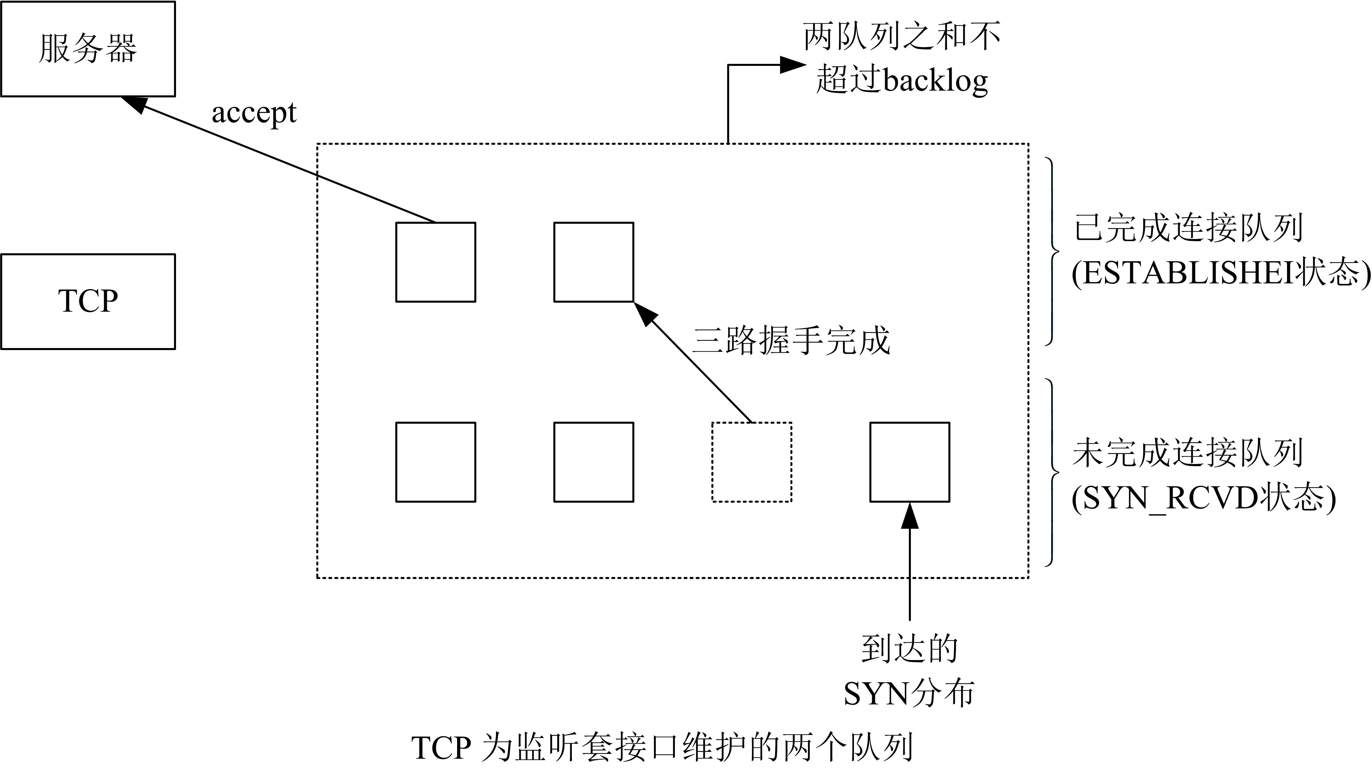
4. listen函数
为了理解参数backlog ，我们必须明白，对于给定的监听套接口，内核要维护两个队列：

Slide 13
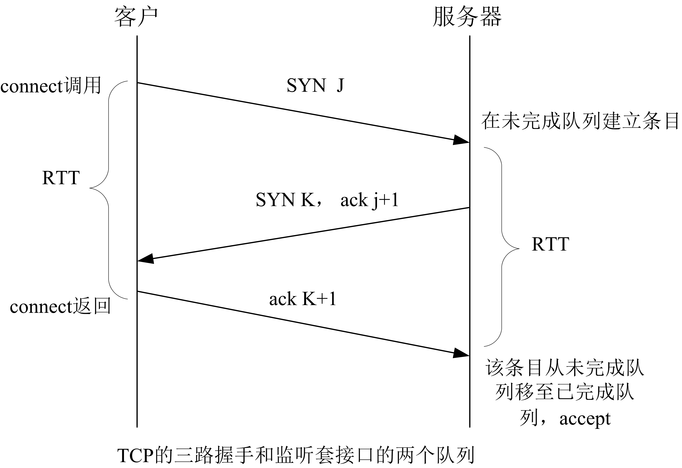
4. listen函数
这两个队列建立连接时所交换的分组：

Slide 14

4. listen函数
backlog的值应设为多大呢？
一个方法是假设一个缺省值，但允许设置命令行选项或环境变量来覆盖该缺省值。当指定的值比内核所支持的值要大时，也不受影响，因为内核能把所给的值改为它所支持的最大值且不返回错误。
void Listen(int fd, int backlog)
{
char *ptr;
if ( (ptr = getenv("LISTENQ")) != NULL)
backlog = atoi(ptr);
if (listen(fd, backlog) < 0)
err_sys(“listen error”);
}

Slide 15

5. accept函数
accept由TCP服务器调用，从已完成连接队列头返回下一个已完成连接。若已完成连接队列为空，则进程睡眠（假定套接口为缺省的阻塞方式）。
#include <sys/socket.h>
int accept(int sockfd, struct sockaddr * cliaddr, socklen_t *addrlen);
返回：非负描述字——OK，-1——出错
参数cliaddr和addrlen用来返回连接对方进程（客户）的协议地址。addrlen 是值结果参数：调用前，我们将由*addlen所指的整数值置为由cliaddr所指的套接口地址结构的长度，返回时，此整数值即为由内核存在此套接口地址结构内的准确字节数。

Slide 16

5. accept函数
如果函数accept执行成功，则返回值是由内核自动生成的一个全新描述字，代表与客户的TCP连接。当我们讨论函数accept时，常把它的第一个参数称为监听套接口（listening socket）描述字（由函数socket生成的描述字，用作函数bind和listen的第一个参数），把它的返回值称为已连接套接口（connected socket）描述字。

Slide 17
三、并发服务器
#include <unistd.h>
pid_t fork (void);
返回：在子进程中为0，在父进程中为子进程ID , -1——出错
fork在子进程返回0而不是父进程ID，原因是子进程只有一个父进程，它总可以调用getppid来得到；而父进程有许多子进程，它没有办法来得到各子进程的ID。如果父进程想跟踪所有子进程的ID，它必须记住fork的返回值。

Slide 18
三、并发服务器
fork有两个典型应用：
1）一个进程可为自己创建一个拷贝，这样，当一个拷贝处理一个操作时，其他的拷贝可以执行其他的任务。这是非常典型的网络服务器。
2）一个进程想执行其他的程序，由于创建新进程的唯一方法是调用fork，进程首先调用fork来生成一个拷贝，然后其中一个拷贝（通常为子进程）调用exec来代替自己去执行新程序。

Slide 19
三、并发服务器
pid_t pid;
int listenfd, connfd;
listenfd = Socket( ... );
/* fill in sockaddr_in{} with server's well-known port */
Bind(listenfd, ... );
Listen(listenfd, LISTENQ);
for ( ; ; ) {
connfd = Accept (listenfd, ... ); /* probably blocks */
if( (pid = Fork()) == 0) {
Close(listenfd); /* child closes listening socket */
doit(connfd); /* process the request */
Close(connfd); /* done with this client */
exit(0); /* child terminates */
}
Close(connfd); /* parent closes connected socket */
}

Slide 20
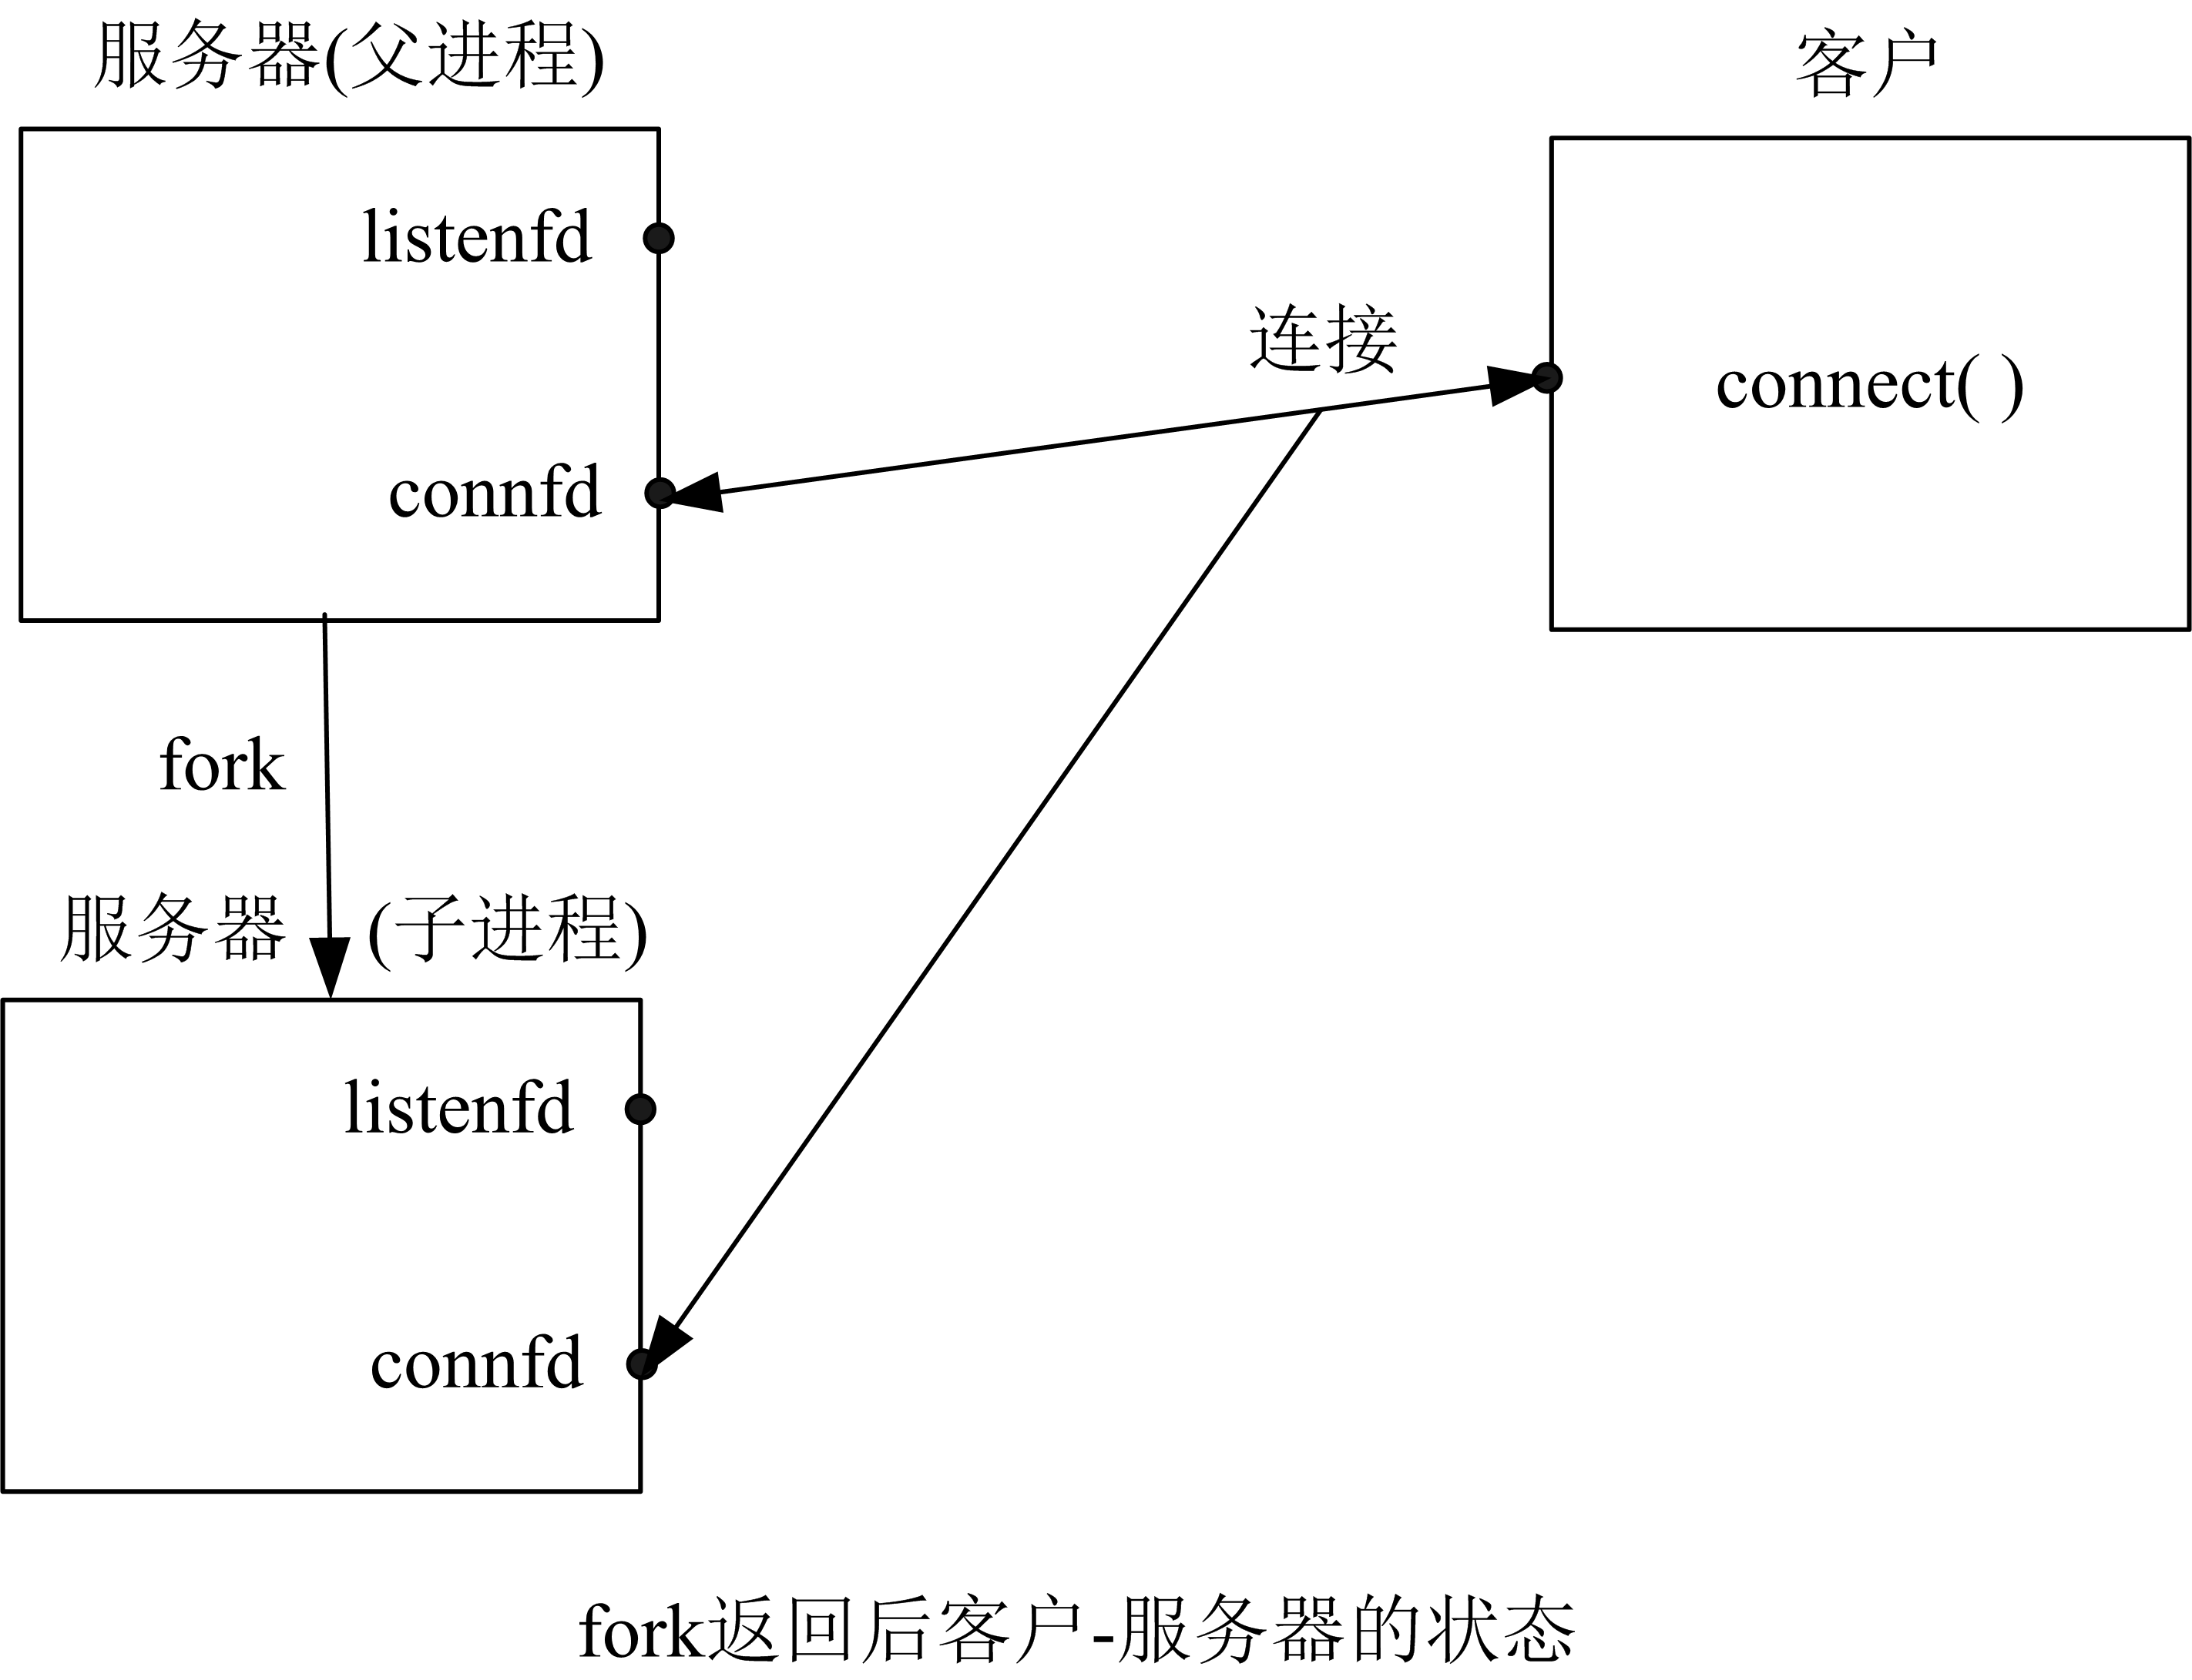
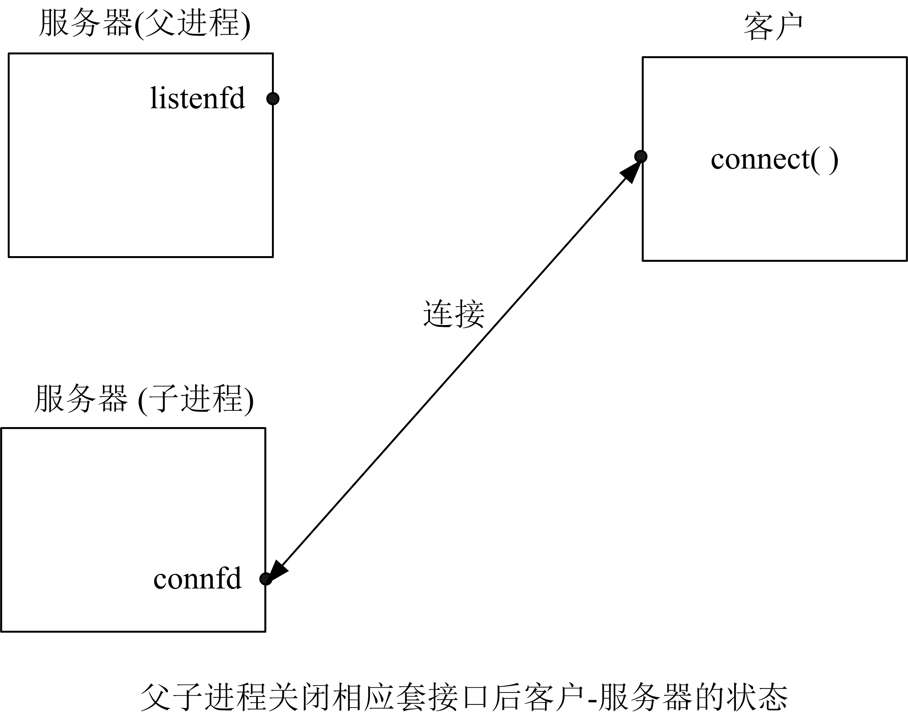
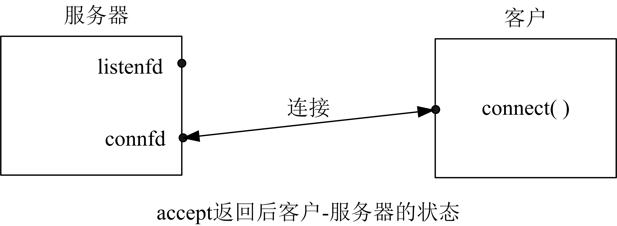
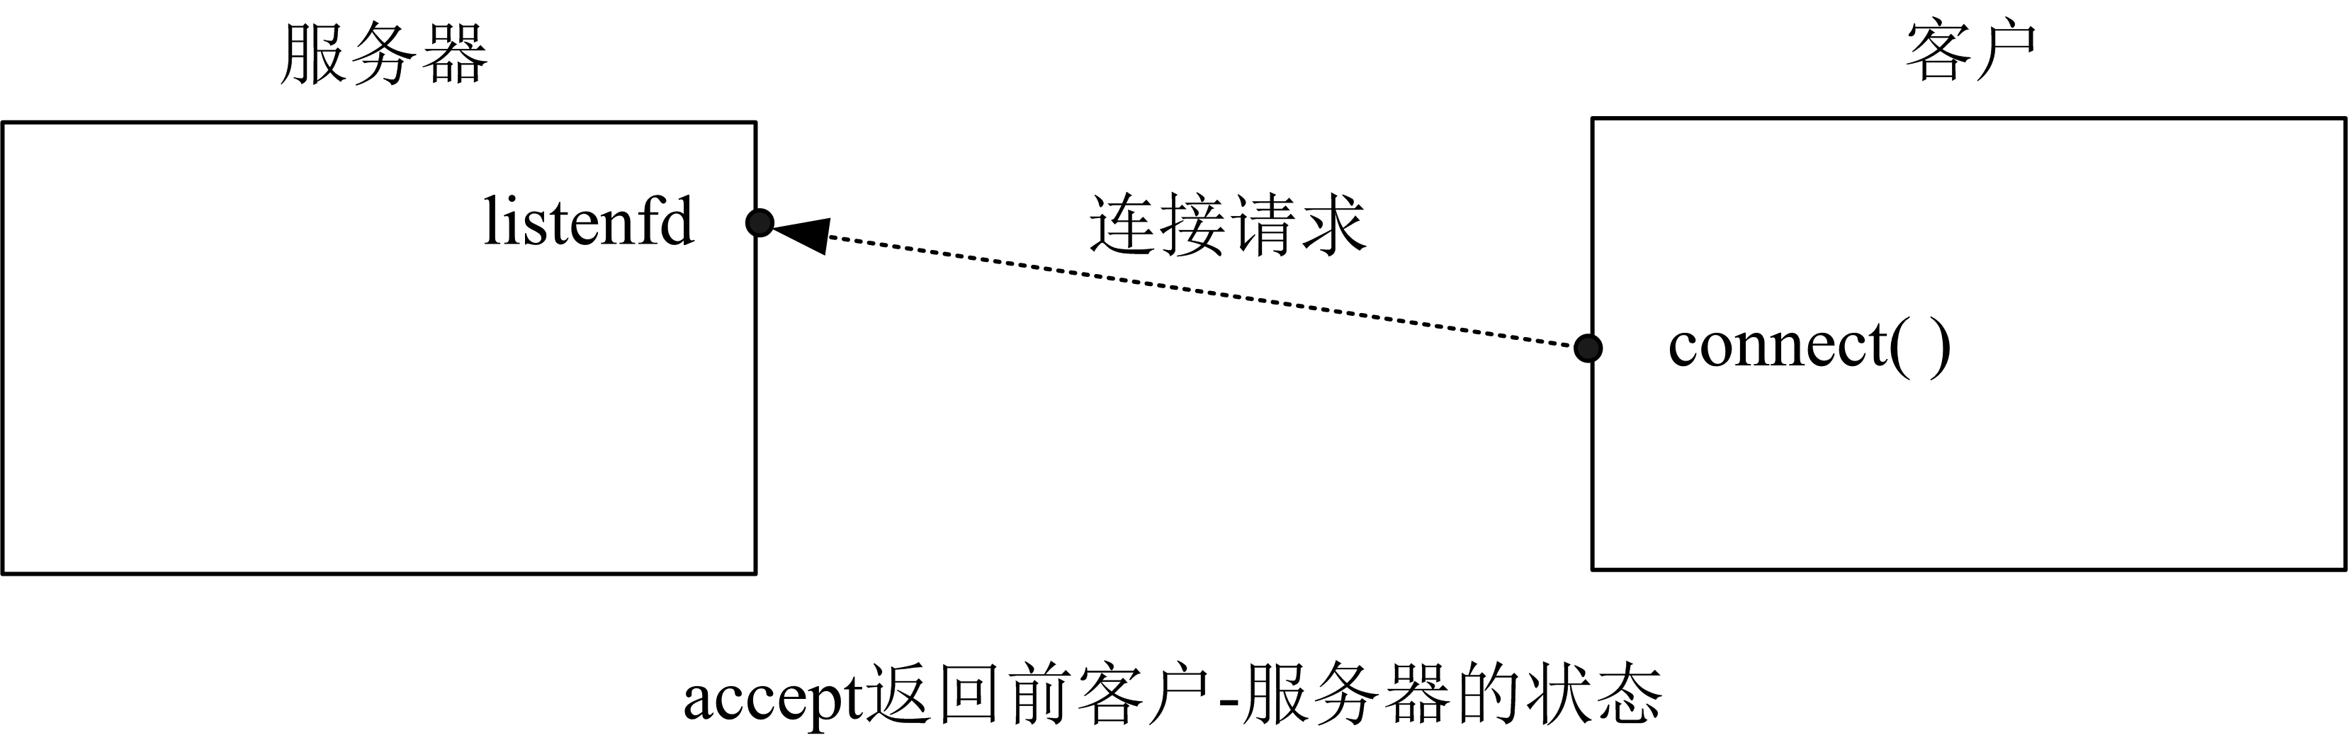
三、并发服务器
for ( ; ; ) {
connfd = Accept (listenfd, ... );
if( (pid = Fork()) == 0) {
Close(listenfd);
doit(connfd); Close(connfd);
exit(0);
}
Close(connfd);
}

Slide 21
四、close函数
#include <unistd.h>
int close(int sockfd);
返回：0——OK, -1——出错
TCP 套接口的close其缺省功能是将套接口做上“已关闭”标记，并立即返回到进程。这个套接口描述字不能再为进程所用：它不能用作为函数read或write 的参数，但TCP将试着发送已排队待发的任何数据，然后按正常的TCP 连接终止序列进行操作。

Slide 22
四、close函数
描述字访问计数
当并发服务器中父进程关闭已连接套接口时，它只是将描述字的访问计数值减1。由于访问计数值仍大于0，这次close调用并不引发TCP的四分组连接终止序列。对于父进程与子进程间共享已连接套接口的并发服务器来说，这正是所期望的。

Slide 23
五、getsockname和getpeername函数
#include <sys/socket.h>
int getsockname(int sockfd, struct sockaddr *localaddr, socklen_t * addrlen);
int getpeername(int sockfd, struct sockaddr *peeraddr, socklen_t * addrlen);
两者均返回：0——OK，-1——出错
这两个函数或返回与套接口关联的本地协议地址（getsockname) ，或返回与套接口关联的远程协议地址（getpeername）。

Slide 24
六、send和recv函数
#include <sys/types.h>
#include <sys/socket.h>
ssize_t send(int sockfd, const void *buf, size_t len, int flags);
ssize_t recv(int sockfd, void *buf, size_t len, int flags);
返回：读写字节数，-1——出错

Slide 25
七、小结
所有的客户和服务器都从调用socket开始返回一个套接口描述字。然后，客户调用connect，服务器调用bind、listen和accept。套接口一般由标准的close 函数关闭。
多数TCP服务器是调用fork来处理每个客户连接的，以此实现并发执行。我们还将看到，多数UDP服务器则是迭代的。这两个模型已成功地运用了许多年，在第 27 章，我们将讨论使用线程与进程的其它服务器程序设计方法。

